Slide 1


TLC 腾讯开发者大会见闻
bilibiliou

Slide 2

·
概要
TLC 大会会场很多，内容很广
内容包含了 前端动效、serverless 方案、flutter 开发方案、webpack5、前端团队管理等等
这里主要挑了两个我比较感兴趣的： 前端监控体系 和 vue高效开发技巧 两个方向

Slide 3
如何打造前端监控体系

Slide 4
·
一个面试题
用户反馈，页面打不开了怎么办

Slide 5
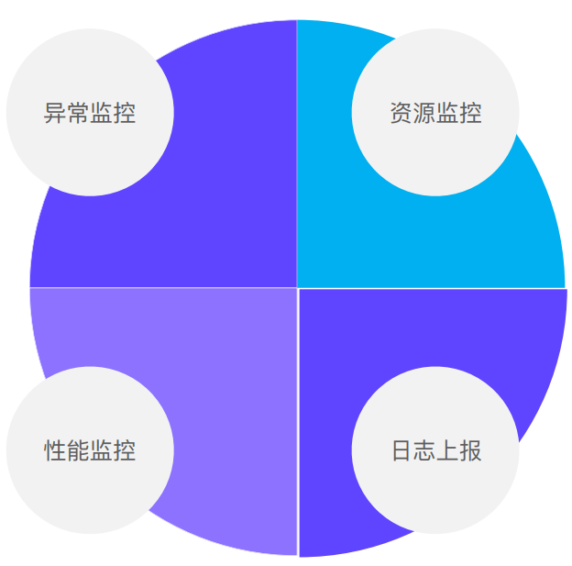
·
监控体系

Slide 6
·
异常监控

Slide 7
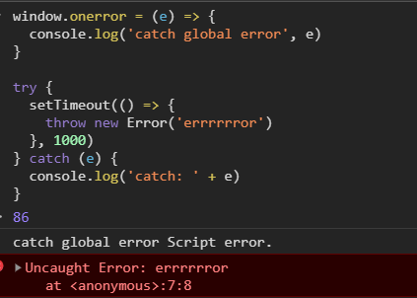
·
异步监控-try catch
全局的 try {} catch 可以捕获到错误，但是某些异步错误
如 setTimeout 的回调函数内的报错，catch 回调无法执行
但是全局的 onerror 可以捕获到

Slide 8
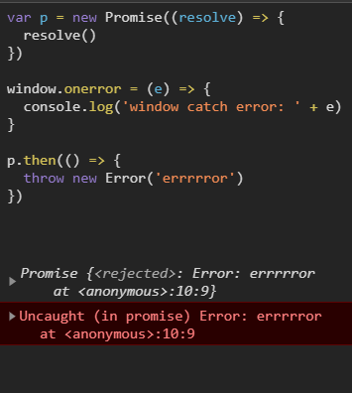
·
异步监控-onerror
window.onerror = function(message, source, lineno, colno, error) { ... }
资源加载错误不会冒泡，所以资源加载的报错的时候无法触发
Promise 的异步报错的时候无法触发

Slide 9
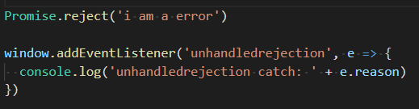
·
异步监控-unhandledrejection

Slide 10
·
异常监控的方法
window.onerror = function(message, source, lineno, colno, error) { ... } 资源加载的报错的时候无法触发， Promise 的异步报错的时候无法触发,但是兼容性良好
Promise 的异步报错 -> catch reject, 但是我们无法保证在开发过程中对每一个Promise 的异步处理写 .catch
所以我们可以使用
window.addEventListener('unhandledrejection', () => {...})
捕获Promise 内未catch 的错误
window.addEventListener('error', (message, source, lineno, colno, error) => {...}, true) 也不是万能的，低版本安卓机存在兼容性问题，获取不到错误的堆栈信息
所以，我们使用 window.onerror 捕获 js 逻辑报错，用 window.addEventListener 捕获资源引用报错， 使用
unhandledrejection 事件捕获 异步Promise 的报错，并将这些错误信息进行上报

Slide 11
·
资源监控

Slide 12
·
两道面试题
怎么知道用户用的爽不爽
怎么在尽量不修改业务逻辑的情况下，进行监控
无侵入监控，是指在对原有系统改动量最小的情况下，对资源进行监控，尽量不改变原有系统的代码

Slide 13
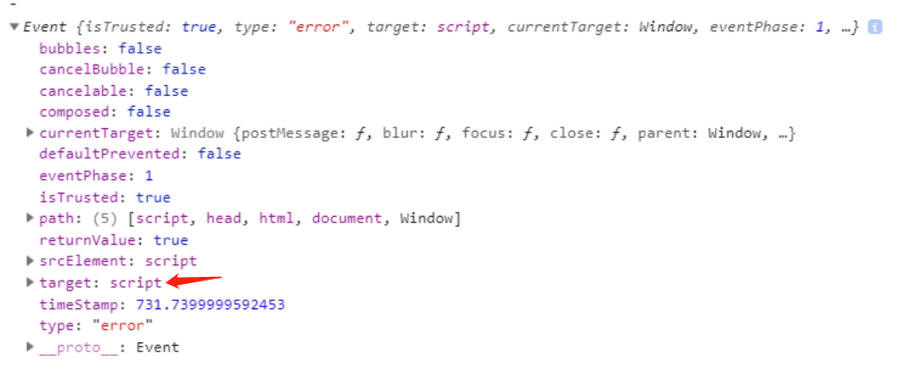
·
资源监控-加载错误监控
使用 window.addEventListener('error') 进行资源监听，并仅针对 target 属性 为 script、link、audio、img 等资源标签

Slide 14
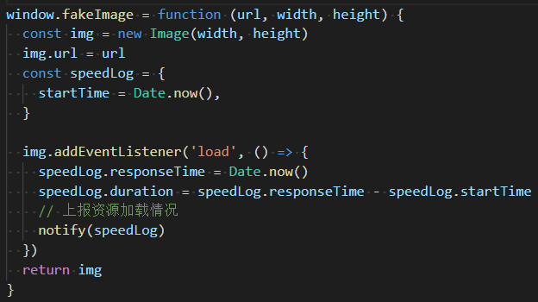
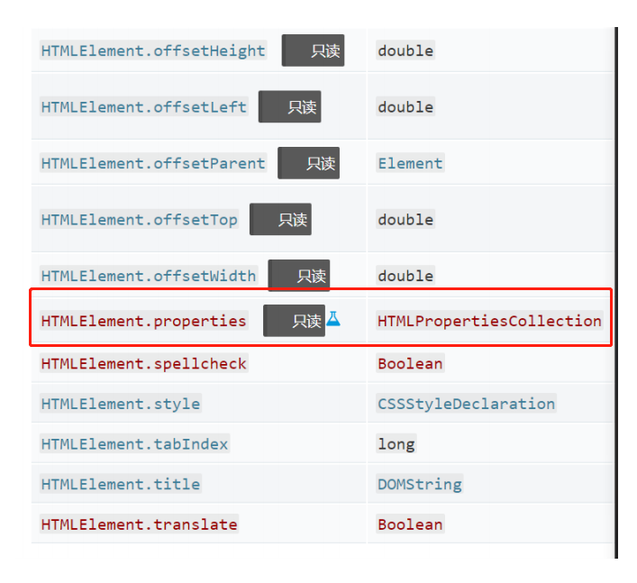
·
资源监控-资源加载测速-patch 原生Image 对象
针对原生的伪造一个fakeImage进行补丁
Q: 但我们能否直接覆盖 window.Image 呢？ A: HTMLImageElement 继承 HTMLElement
HTMLElement.properties 是只读

Slide 15
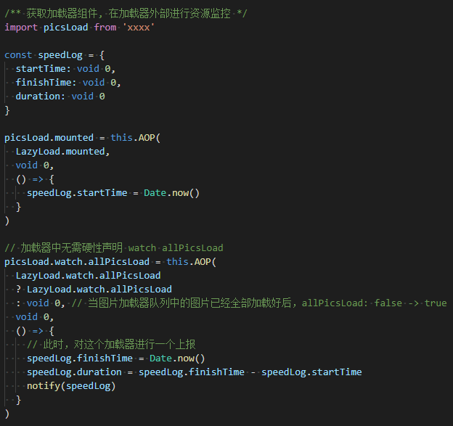
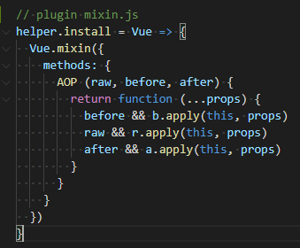
·
资源监控-加载器测速（AOP）
Aop 面向切面编程可以让我们无侵入式的对原有进行测速

Slide 16
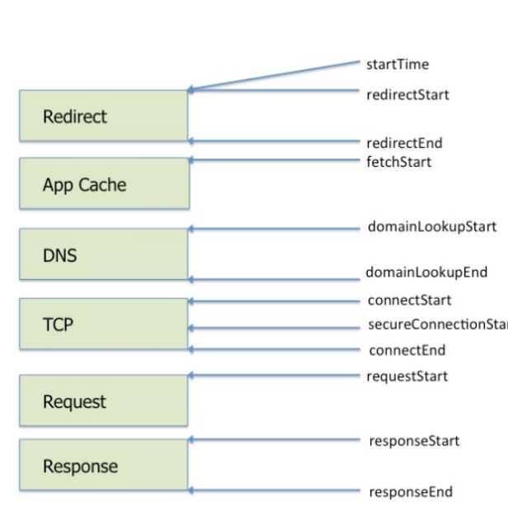
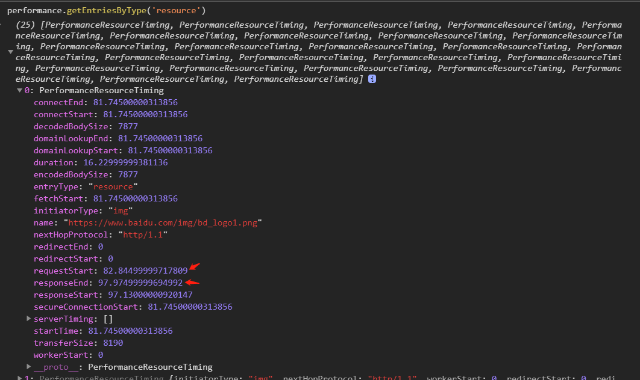
·
资源监控-ResouceTiming
responseEnd - requestStart

Slide 17
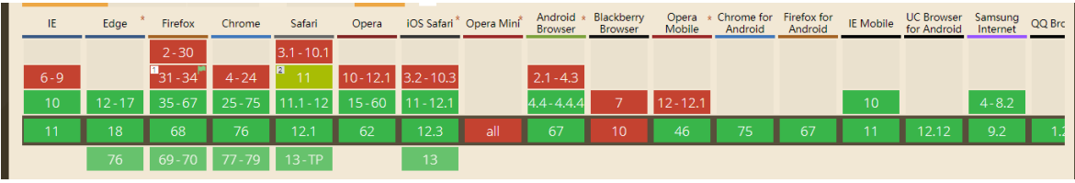
·
资源监控-ResouceTiming
ResouceTiming 可以很好的获得各种资源准确的加载时间, 在不考虑兼容性的情况下，是比较好且无侵入性的一种解决方案

Slide 18
·
性能监控

Slide 19
·
一道面试题
从输入url 敲回车，到资源返回，都发生了什么事情

Slide 20
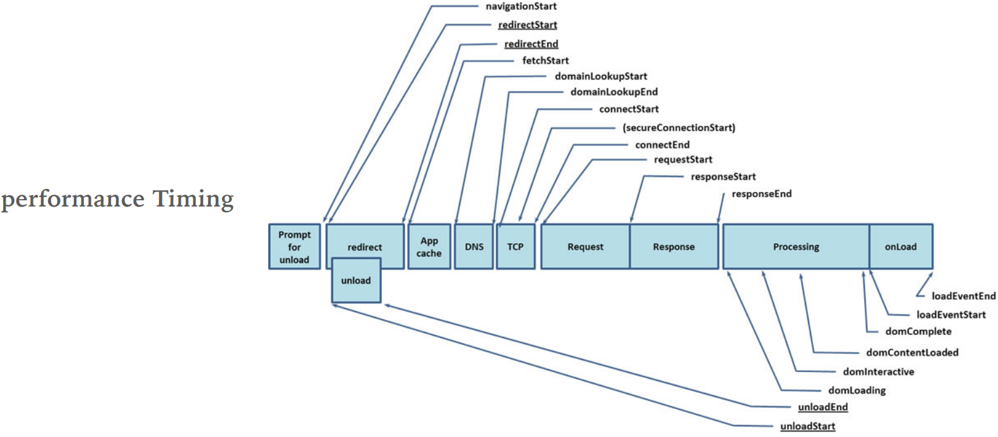
·
性能监控

Slide 21
·
性能监控-计算首屏时间
页面的首屏时间在不同场景下，计算的方式不同
手动打点：
对于SSR服务端渲染的页面，我们可以在 DOMContentload 事件的时机进行埋点
对于非SSR服务端渲染的页面，我们就需要在数据全部拉取下来并渲染完成后，updated hook 下进行埋点
缺点：
优点：
1. 侵入性, 需要程序员手动在程序中,打点计算
1. 获取的首屏时间精确
2. 无法覆盖所有的业务，存在开发成本
2. 实现简单
3. 对于2C 还有很多复杂的场景：前端页面和App结合，微信端，客户端等，离线数据的加载

Slide 22
·
性能监控-计算首屏时间
自动打点探究：
通过监听首屏DOM节点数量来计算首屏时间，当首屏的DOM节点数量300ms内不再变化，说明已经完成了数据加载和渲染
缺点：
优点：
1. 时间计算的不准确，但具有参考价值
1. 无需投入开发人力
2. 可覆盖多个业务线，多个场景

Slide 23
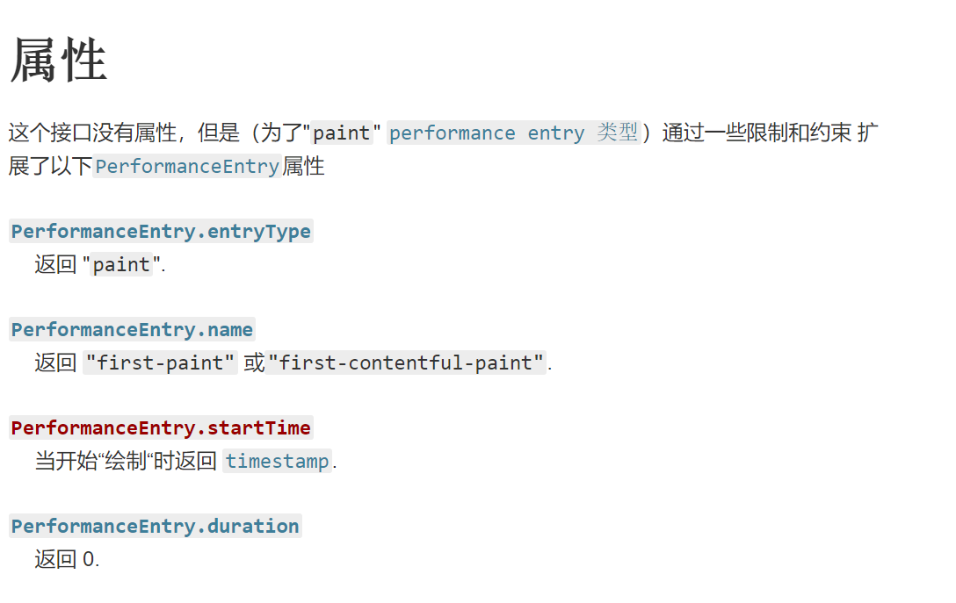
·
性能监控-未来
w3c 正在起草一个新的api, Paint Timing API, 关于这个API 非常新，兼容性还不理想
会返回
first-paint 首次渲染完成
first-contentful-paint 首次内容渲染完成
两个时间点
缺点：
时间点可能并不符合业务需求，需要二次计算后才能得出
优点：
浏览器原生支持，可以更好，更精确的计算出首屏时间

Slide 24
·
日志上报

Slide 25
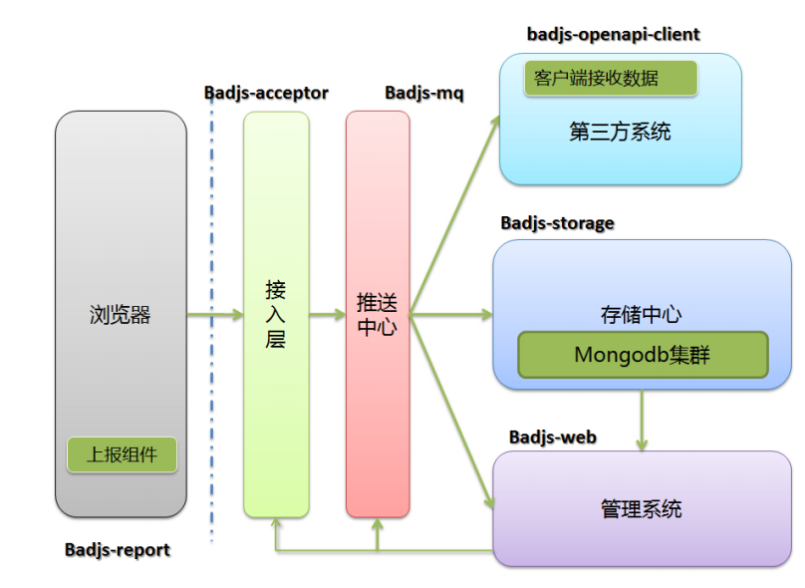
·
日志上报
接入层，对上报的数据进行过滤，例如过滤白名单用户
全量的埋点数据使用 indexDB存在客户端
根据不同的环境、以及对用户的抽样、日志等级（error、warning），进行日志上报

Slide 26
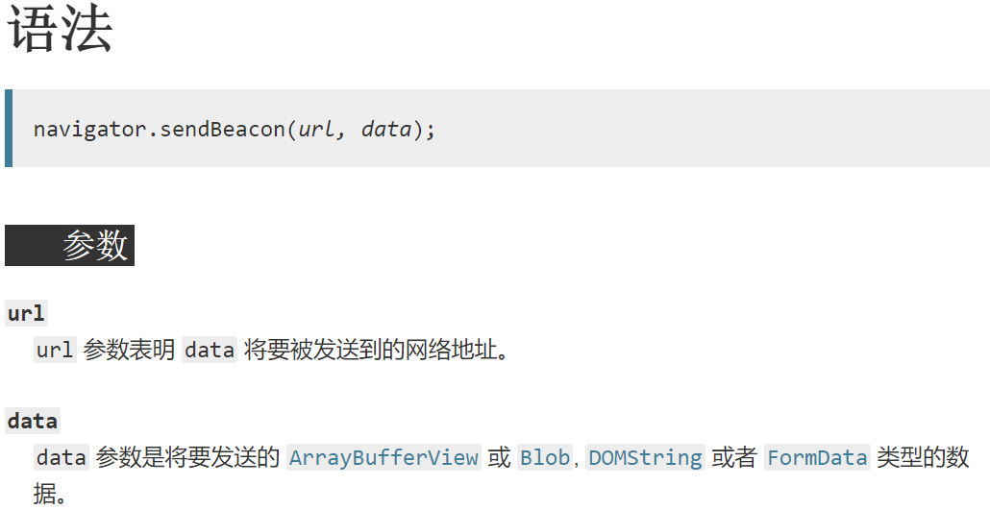
·
上报管理
1. 日志去重合并，只发送日志主体和发生次数（count）
2. 对上报内容进行压缩传输
sendBeacon() 方法存在的意义: 浏览器会在 页面触发 unload 或者 beforeunload 事件的时候
将收集的信息发送出去
传统方案：收集数据 -> 立即上报 -> 继续收集
新方案： 收集数据 -> 继续收集 -> ... -> 页面关闭时发生xin
3. navigator.sendBeacon
IE 不兼容 sendBeacon

Slide 27
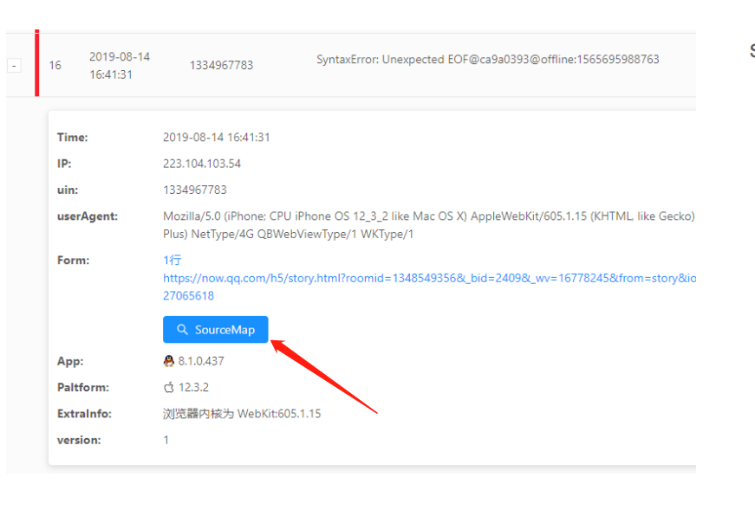
·
管理平台
1. 针对UserAgent 维度进行统计
2. Ip 运营商进行统计
3. 访问入口进行统计（wap端、客户端、微信端）
关于 sourceMap， 外网代码进行压缩混淆，并生成hash 值 错误上报上来后，根据hash值 找到对应的sourceMap
还原可读的报错信息

Slide 28
Vue 高效开发技巧

Slide 29
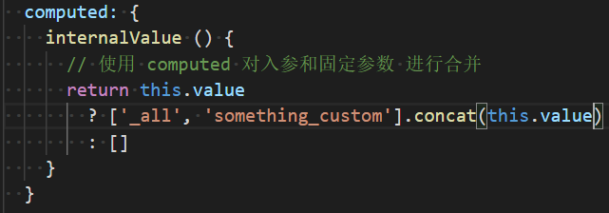
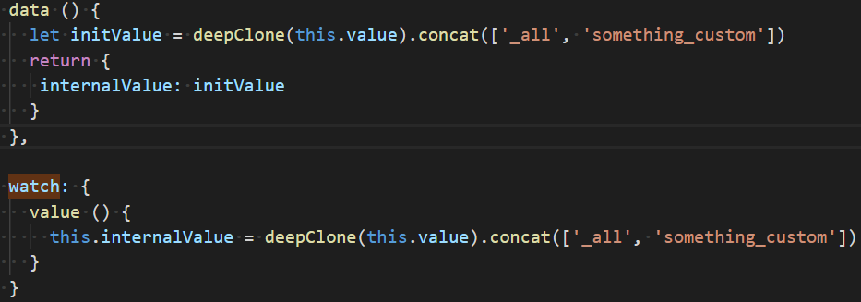
·
减少重复冗余代码1
此处this.value 是一个Array

Slide 30
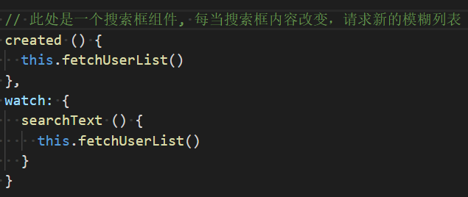
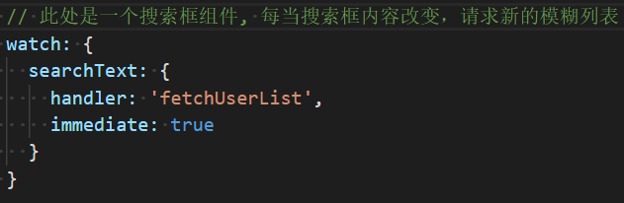
·
减少重复冗余代码2

Slide 31
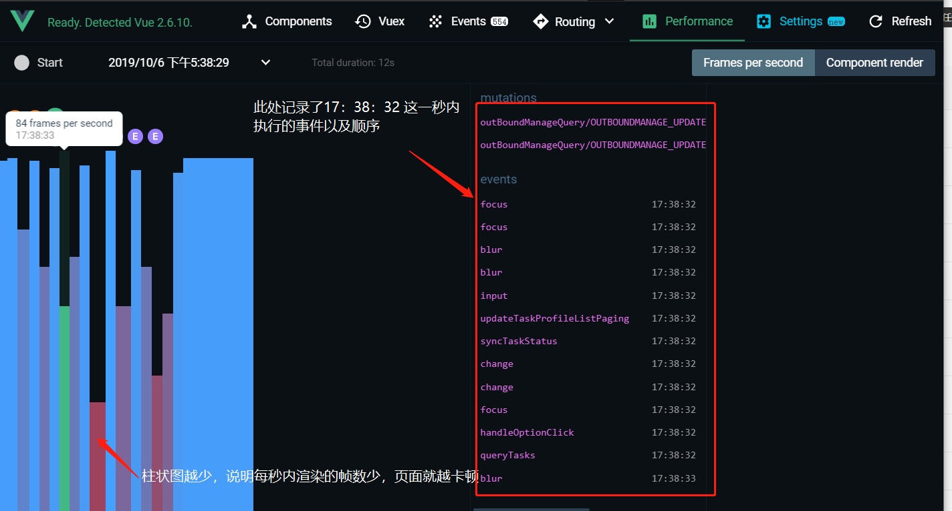
·
DevTools Performance Auditing

Slide 32
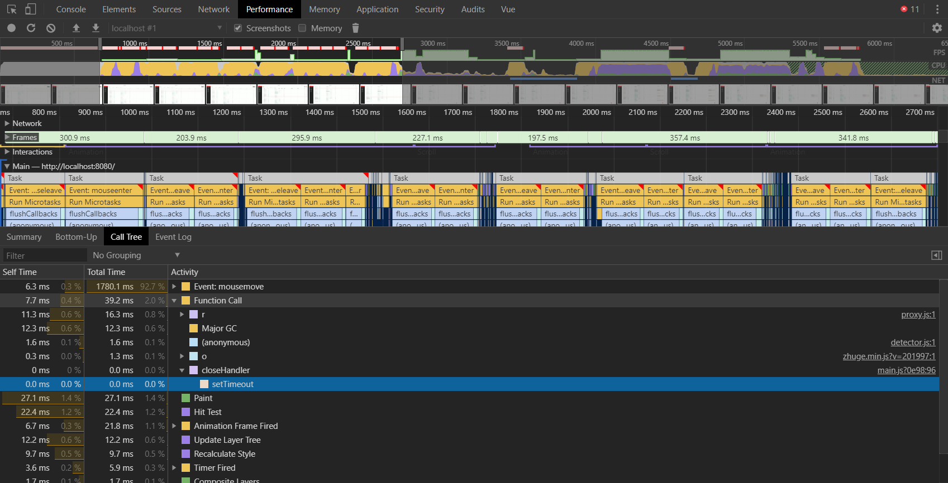
·
Native Performance Auditing
原生Performance:
功能更全更复杂，可以分析每一帧的截图
可以分析每一个函数栈调用
可以分析每一个microTask 的调用情况
可以分析函数调用具体花费的时间数
Vue-devTools 的Performance：
功能简单，更轻量
可以分析每一秒内，$emit了多少个event
可以分析每一秒内，events的顺序
可以分析每一秒内，$emit 的数据

Slide 33
·
Time Travel Debugging
使用Vuex 维护数据流的意义是什么？
实现思路：
• 记下所有数据操作
• 回退 = 从原始状态开始⼀直回放到上⼀步操作
• 核⼼要点：
• 操作的原⼦性
• 操作可记录（可序列化）

Slide 34
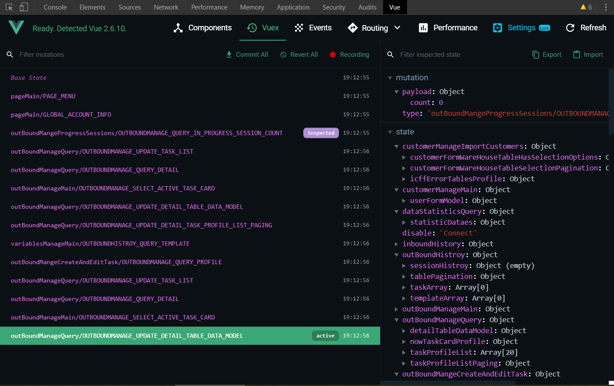
·
Time Travel Debugging
页面由数据渲染的，且由vuex管理
每一步mutation都是原子化
可以被回退，方便我们debug问题
每一次数据渲染都被记录为一个版本，
可以做类似git 一样的checkout 进行页面回退
也可以 通过commit 操作，指定一个
Base State, 基于这个 State 来进行后续的debug

Slide 35
Thanks & QA
Ivweb 团队策划举办的 TLC 大会 https://ivweb.io/
感谢船爷，蒋豪群老师的演讲
感谢kevin 和 win 的支持
Notes:
方案收益

